Slide 1
فصل بهار
نویسنده : نهال شاهرخ

Slide 2



فروردین
ماه فروردین اولین ماه از فصل بهار است

Slide 3


اردیبهشت
اردیبهشت ماه دوم از فصل بهار است

Slide 4
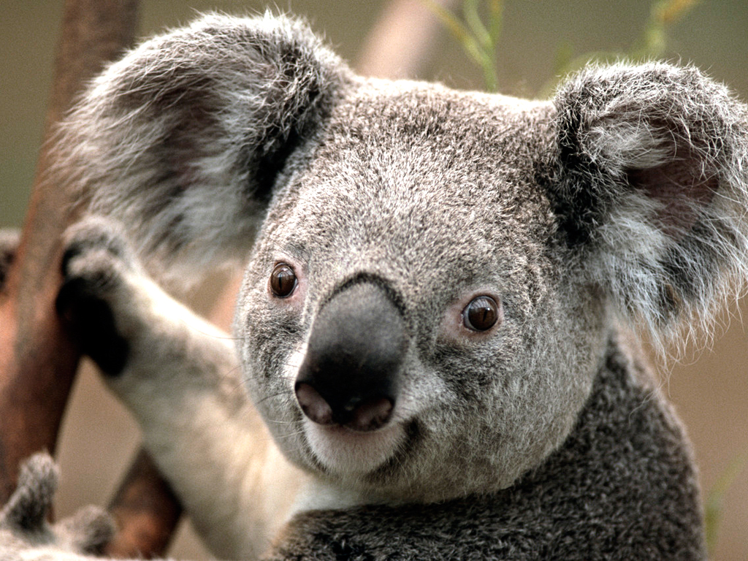
خرداد
خرداد سومین ماه در فصل بهار است

Slide 5
جدول ماه های فصل بهار
تولد دایی من در این ماه است | ماه فروردین
تولد مادر من در اردیبهشت است | ماه اردیبهشت
خرداد گرم ترین ماه بهار است | ماه خرداد

Slide 6
با تشکر
پایان
نهال شاهرخ

